Slide 1

XII Feira de Soluções
Plataforma Integrada para Gestão Administrativa, Comercial e Operacional
Newe Log
04/12/2025

Slide 2

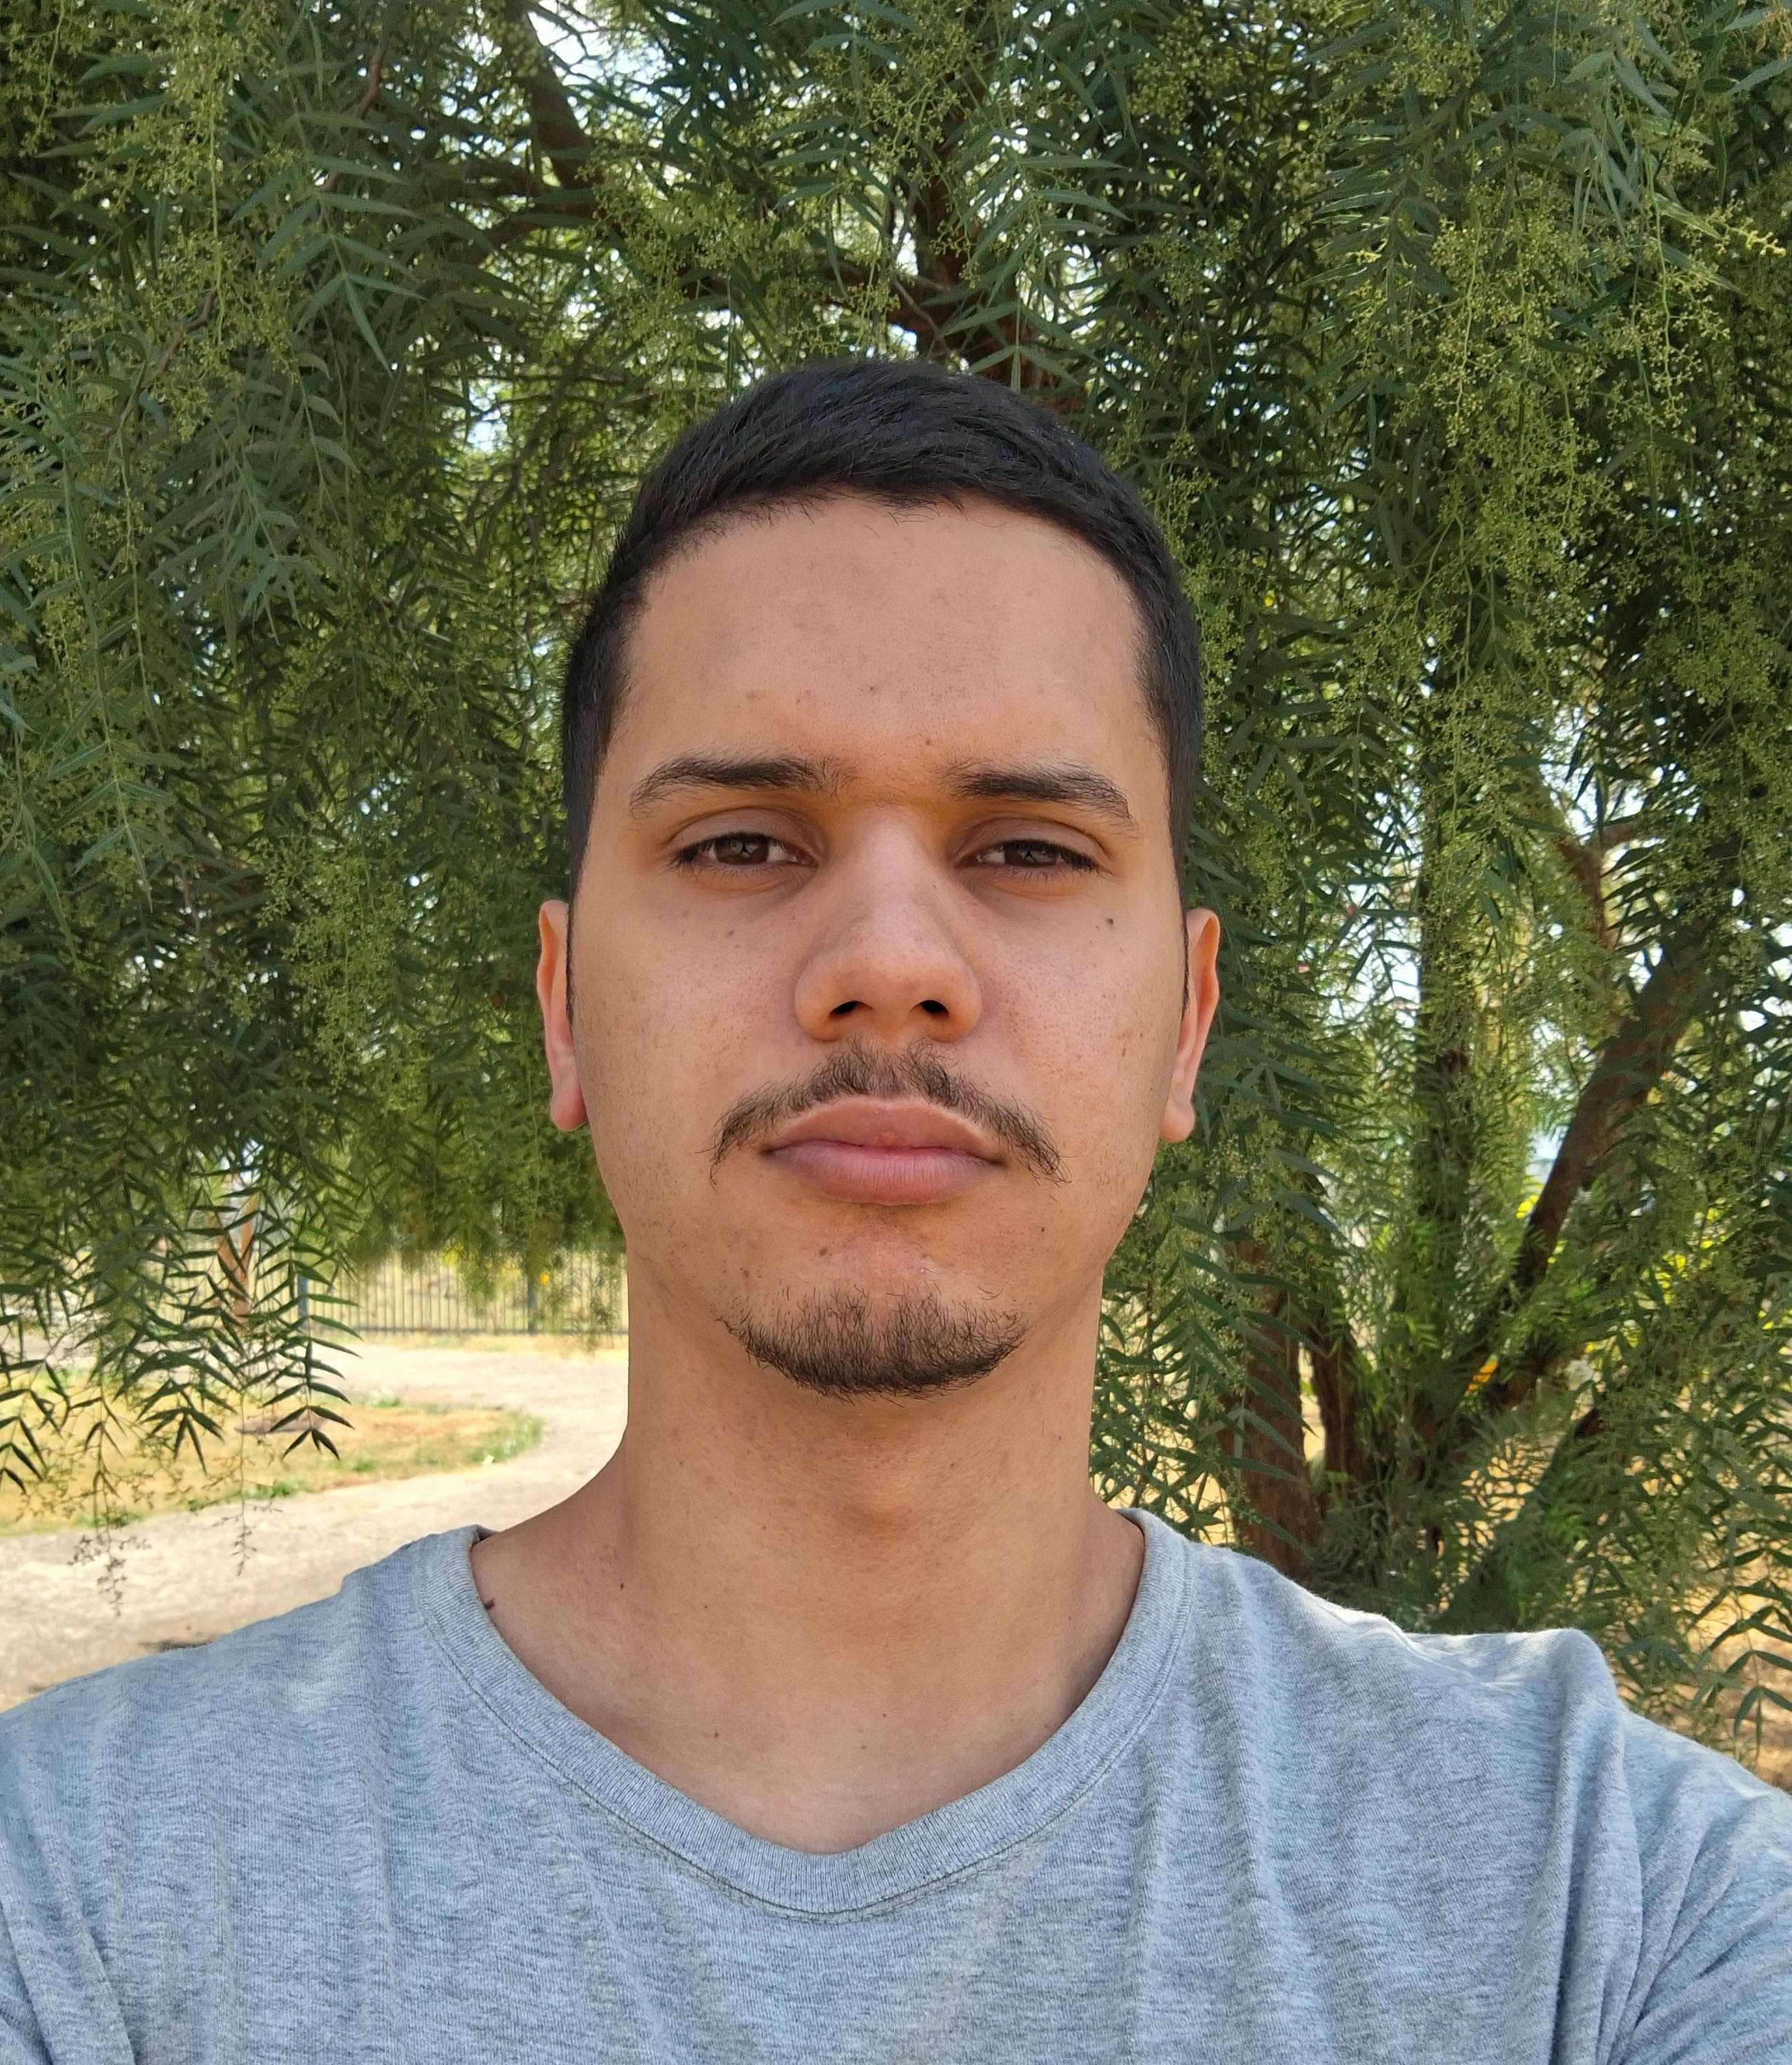

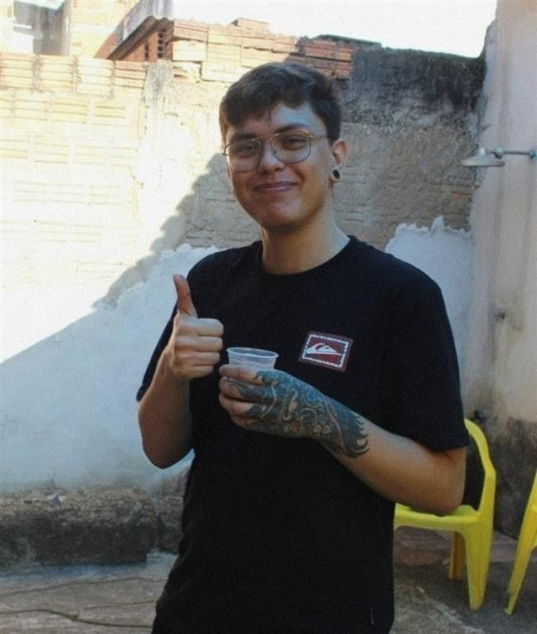
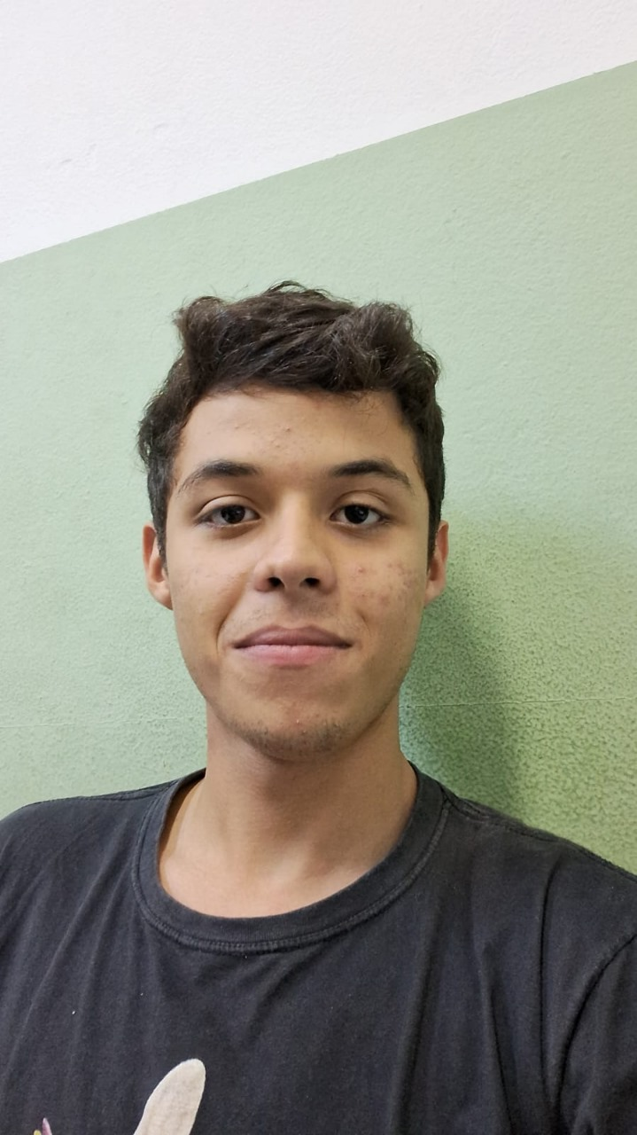
Integrantes
PO - Enrico de Chiara Germano
SM - Leonardo da Silva Lopes
DT - Kaique Henrique Silva
DT - Lucas Gabriel Marins
DT - Pedro Miguel Fernandes

Slide 3
O DESAFIO
A Newe Log, enfrenta desafios operacionais devido à descentralização de seus processos em múltiplas ferramentas. Nosso desafio é desenvolver uma plataforma web integrada que centralize esses processos automatize tarefas manuais e forneça dashboards com indicadores chaves, garantindo maior controle e eficiência para a empresa.
P2 – Walmir Duque
M2 – Claudio Etelvino

Slide 4

TECNOLOGIAS

Slide 5

SOLUÇÃO

